Slide 1
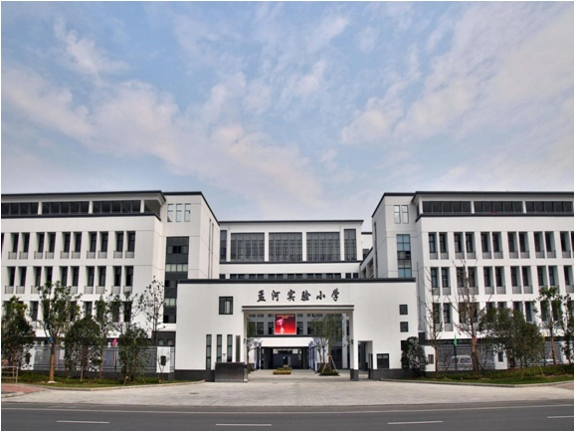
我与学生一起成长 ------个人教学经验分享 孟河实小 金嘉恒

Slide 2
我与学生一起成长
情景游戏
精讲多练
共同参与
“哄”而有度
提升自身

Slide 3
情景游戏 ————身边的每个人都可能是你进步路上的导师
当我还在大学时，我的老师告诉我，一节好课不应当是沉闷的，要让学生“活”起来，最简单的办法就是通过情境设置、游戏环节来“刺激”他们。但那时我只知道照搬照用，能用起来我就觉得满足了，也没有过多去思考，直到有人指出来我才会意识到要改进。比如冬天上课我和学生们玩喊数抱团的游戏，用来自然分组，但是喊出的口诀却是“桃花桃花朵朵开”，课后，孙校对我说“改成雪花雪花朵朵飘会不会更贴切严谨呢？”这么一想，还真是，看似桃花和雪花只有一字之差，但背后却关系到老师课堂语言的严谨与否。
亦或是，三年级前滚翻教学设计中，刚开始参考别人的优秀教学设计时，我只知道小情境设计，比如拍皮球再过渡到小刺猬滚一滚，直到有天上课时，一个学生小声说刺猬遇到危险也是这样团成球的，我一下子意识到对啊，完全可以连成一个大情境嘛，刺猬妈妈教孩子生存技巧，团成球防御天敌，滚动中保持团身紧，下坡滚动，平坡滚动。
再说游戏，真的是要多看别人的优秀视频课或者教学设计，太多精彩环节了，教学内容融入游戏、场地器材融入游戏、情境设计融入游戏、小组/个人的竞争合作融入游戏等等，真是每一次都会有惊喜有收获。

Slide 4
精讲多练 ————突出重点，扎实练习
仍记得我第一次上完公开课时大家的评价，几乎所有人都提到讲得有点多，练习次数还可以多一点。我也知道自己这个上课啰嗦的毛病，可我总是担心孩子们不能理解我的意思，影响课堂进度。
课后，我的师傅给我看了他拍摄的视频，我才发现，尽管我讲的多，但效果也不见得好到哪里去。因为讲得太多太细，孩子们在原地时间太长，有人做小动作，有人偷偷讲话分神。这天我记住了一句话，地里不种庄稼就会长杂草，孩子也是这样，没有明确简洁的任务就会分神玩乐，除此以外，我们还要相信孩子，不要小看他们的理解能力。
讲解有重点，说话要简洁，练习要扎实，课堂反馈才会正面。

Slide 5
共同参与 “哄”而有度
教师适当的在课堂上露一手，能拉近和学生之间的距离，展示个人魅力，带动学生练习激情。
当学生把握不好与老师相处的尺度时，我们要引导提醒，以建立一个和谐平等理性的师生关系。
现在常说要多鼓励学生，特别是当学生练习遇到困难时，但这种鼓励、“哄”应当是不盲目的，可以说“再努力努力，马上就跑完了”、“出手再快再用力一点马上就能赶上大部队啦”，但当学生纪律、常规有问题时，就必须严肃指出他的错误，在他改正之后再对他的练习进行鼓励性评价。鼓励而有度，“哄”而有底线。

Slide 6
提升自身 ————时代在进步，学习不止步
时代在发展进步，教学内容日益丰富，家长、学校、社会对教师教学提出了较以往更高的要求，在这种大背景下，我们唯有不断汲取新知识，学习新理念，提高自身技能水平，拓展自身知识面，才能不掉队，才有持续发展的可能性。可通过多写（写论文、写随笔、写反思）多看（看公开课、看视频课、看运动训练保健视频）多思多研究等方法来实现，每次迈出一小步，慢慢汇成一大步，我们终会成为更好的体育教师。

